Slide 1
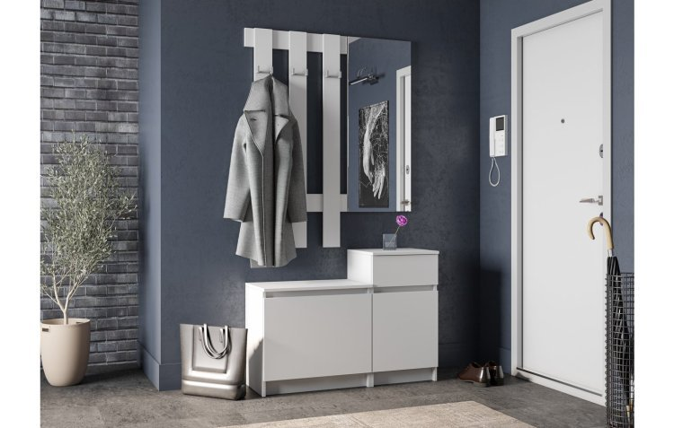
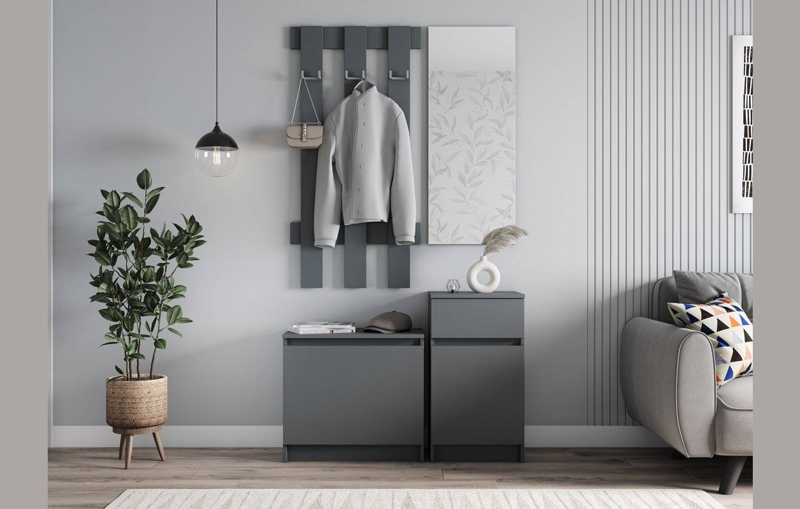
Модульная прихожая « МОРИ»
Стоимость комплекта – 12 450 руб.
Цвет белый или графит
В составе комплекта:
•тумба МПТ 600 (600х354х550) отделение для обуви за откидной дверью;
•тумба МПТ 400 (400х354х720) отделение за распашной дверью, ящик;
•зеркало МПЗ 400 (400х20х1000);
•вешалка МПВ 600 (600х30х1200) 6 крючков.

Slide 2
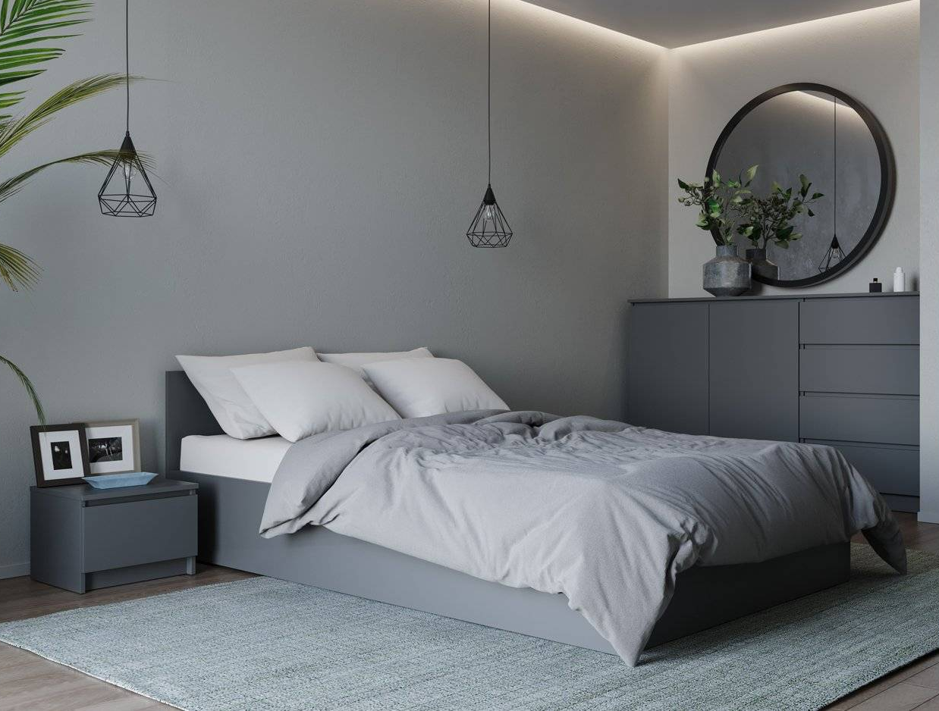
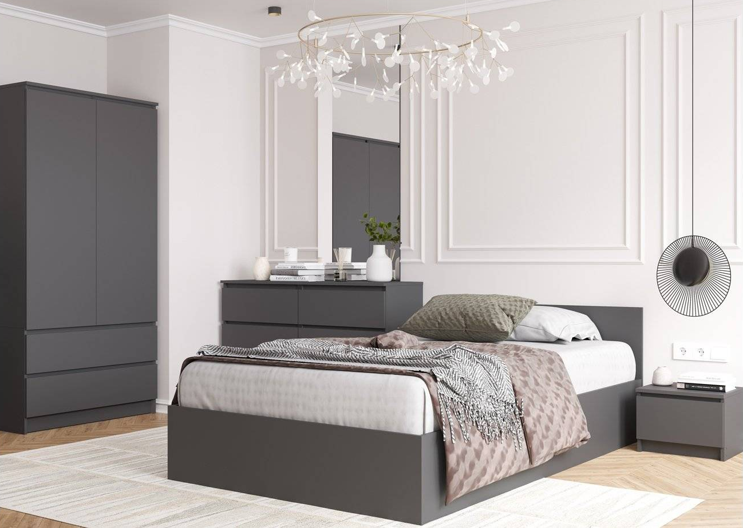
Стоимость комплекта 27 000 руб.
Спальня «МОРИ»
Цвет графит; материал ЛДСП
В составе комплекта:
кровать КРМ 1600.1 (1635х2032х650)
тумба прикроватная ТПМ 400.1 (404х350х300) — 2 шт.;
комод МК 1600.1 (1604х404х990)
Стоимость комплекта 36000 руб.
В составе комплекта:
•шкаф МШ 1600.1 (1604х504х2100)
•кровать КРМ 1600.1 (1635х2032х650) •тумба прикроватная ТПМ 400.1 (404х350х300) — 2 шт.;
•комод МК 1380.6 (1384х404х770) 6 ящиков.

Slide 3
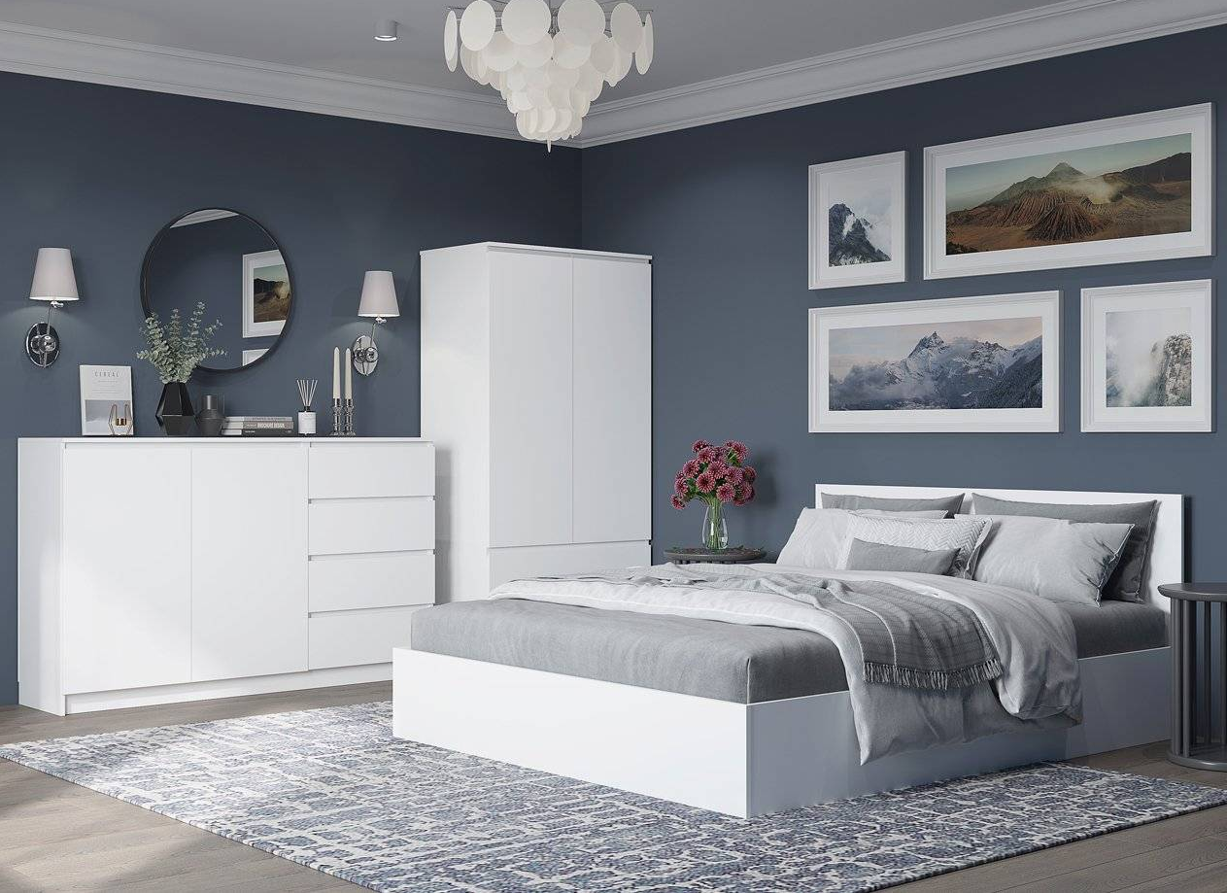
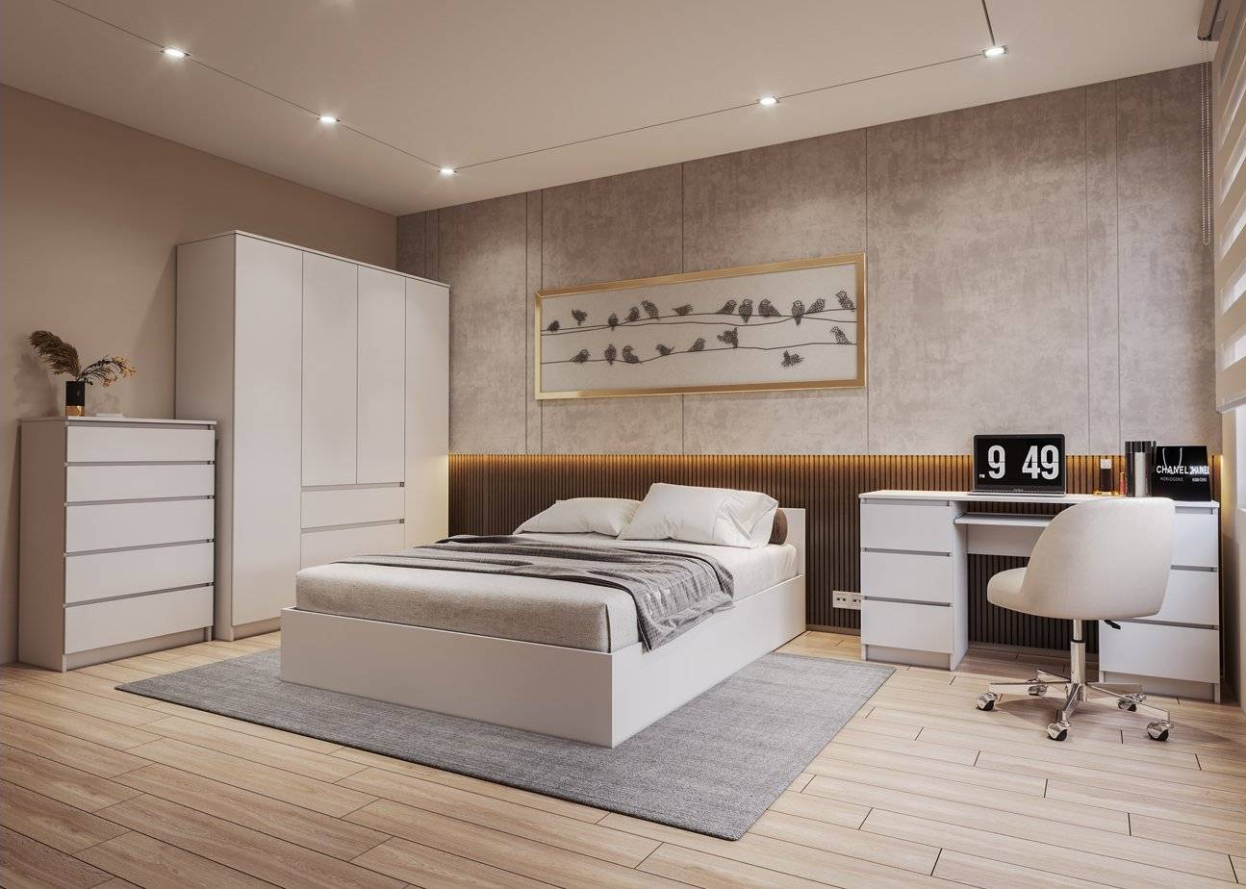
Спальня «МОРИ»
Цвет белый; Материал : ЛДСП
Стоимость комплекта – 36 000 руб.
В составе комплекта:
•шкаф МШ 900.1 (904х504х1800)
•кровать КРМ 1600.1 (1635х2032х650) •комод МК 1600.1 (1604х404х990) 4 ящика, 1 секция за распашными дверьми с полкой.
Стоимость комплекта – 58 600 руб.
В составе комплекта:
•шкаф МШ 1600.1 (1604х504х2100) два отделения со штангой и двумя полками, отделение с 3 полками, 2 выдвижных ящика;
•кровать КРМ 1200.1 (1235х2032х650) спальное место 120х200, основание настилы ДСП;
•стол МС-2 (1354х500х770) 2 тумбы по 3 ящика;
•комод МК 700.5 (700х404х1120) 5 ящиков.

Slide 4
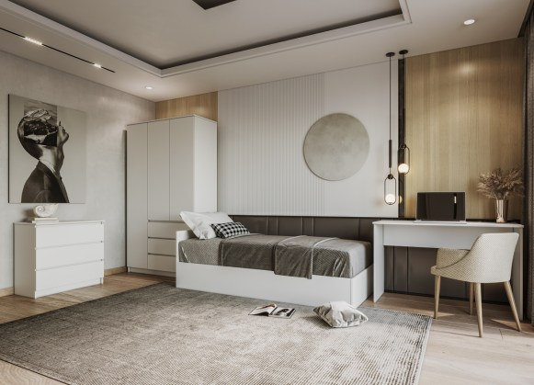
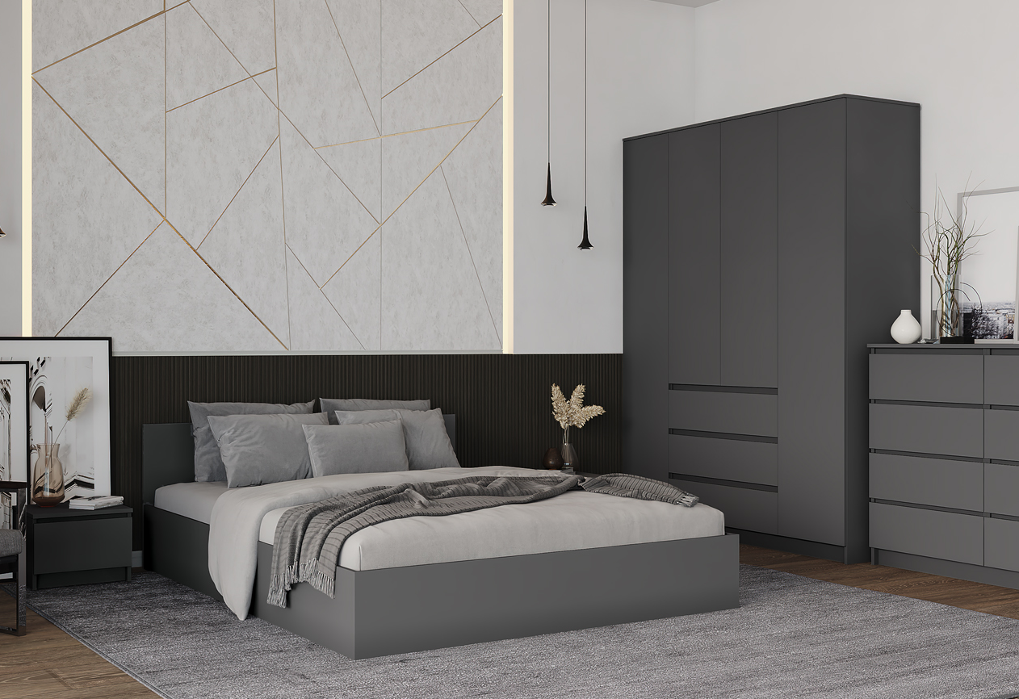
Спальня
«МОРИ»
СОБЕРИТЕ СЕБЕ
КОМПЛЕКТ
СПАЛЬНИ ИЗ ГОТОВЫХ МОДУЛЕЙ
ПО ВАШИМ РАЗМЕРАМ
Цвет на выбор - белый и графит
Материал : ЛДСП 16 мм

Slide 5
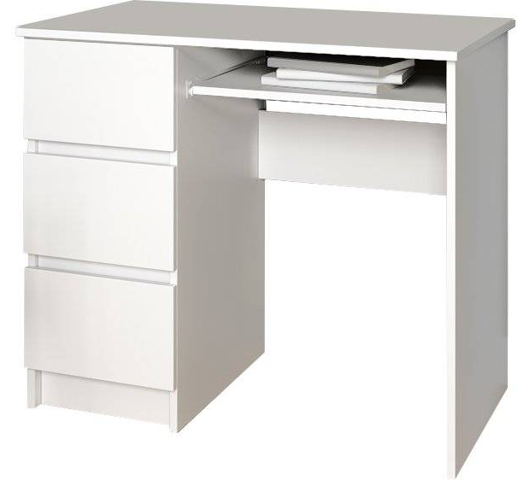
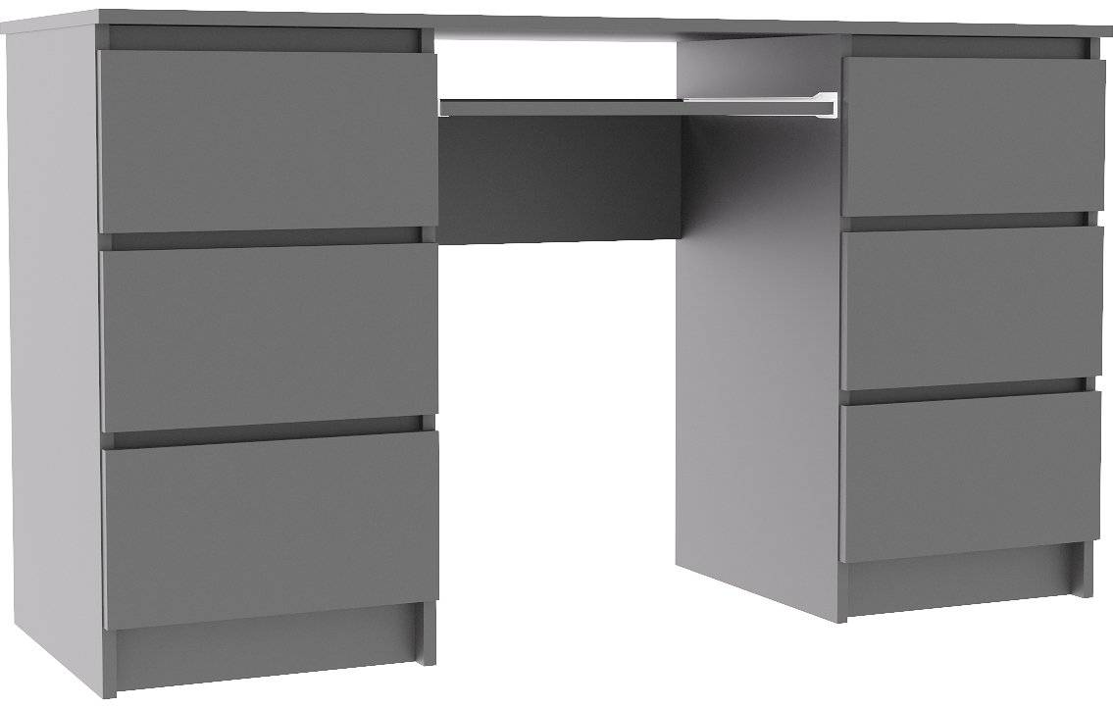
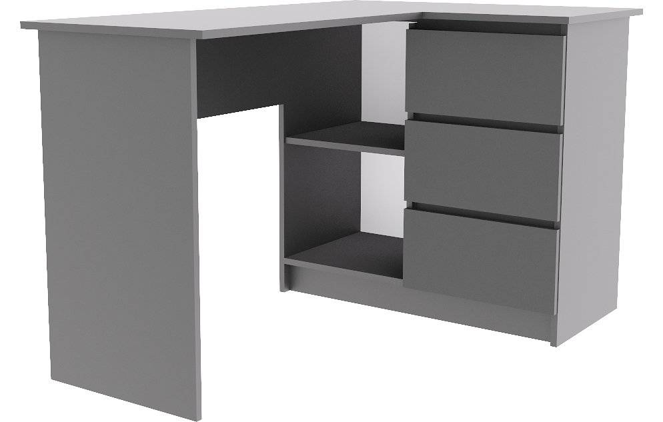
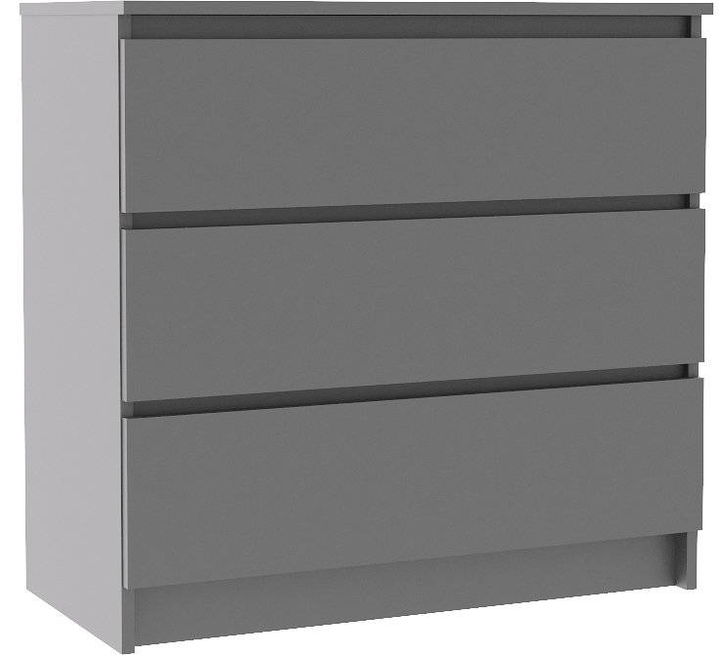
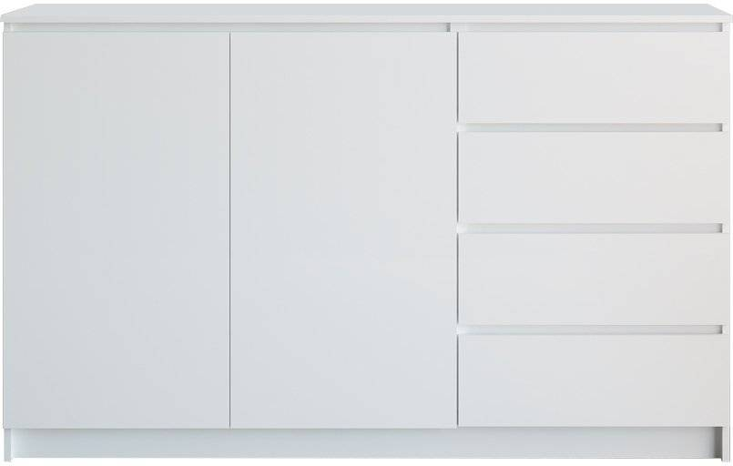
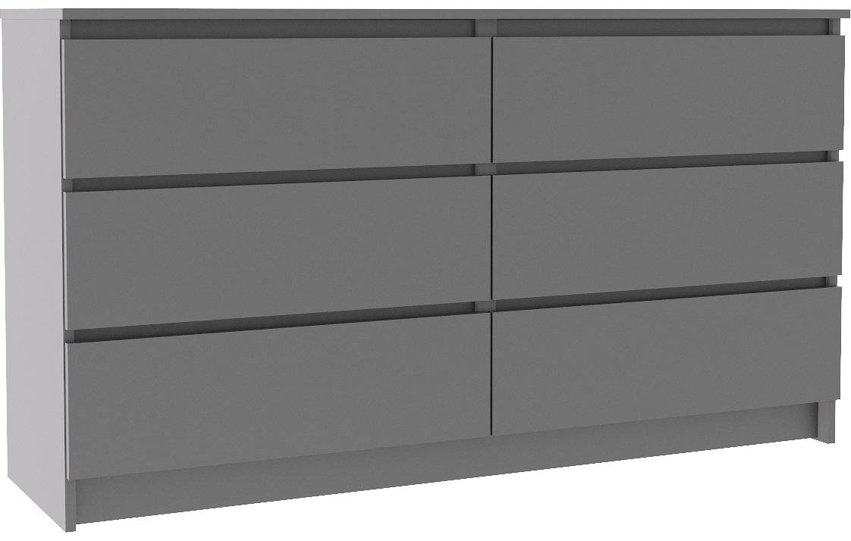
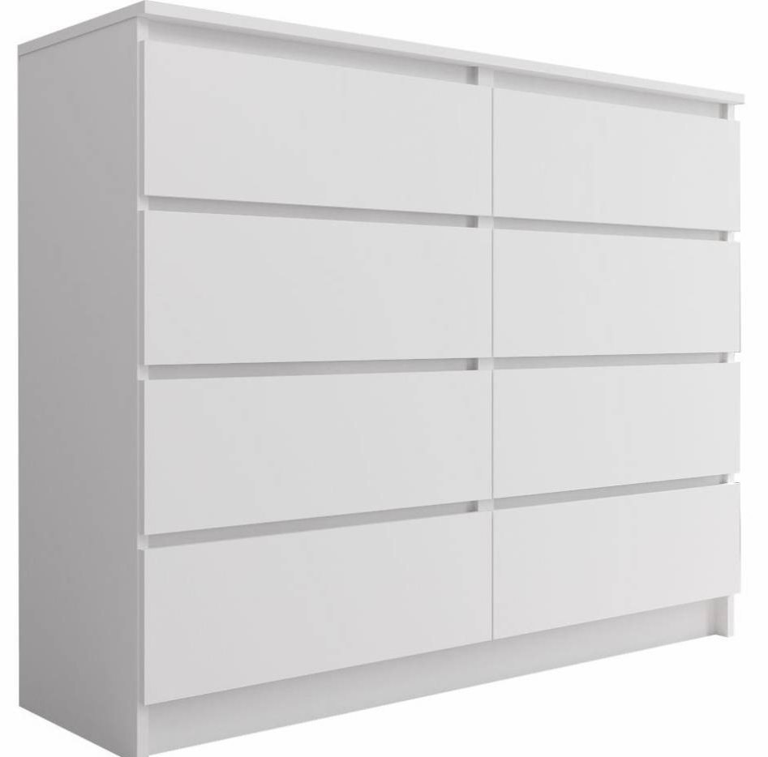
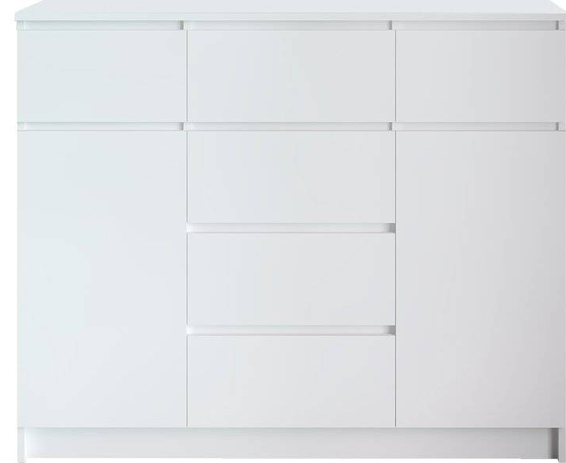
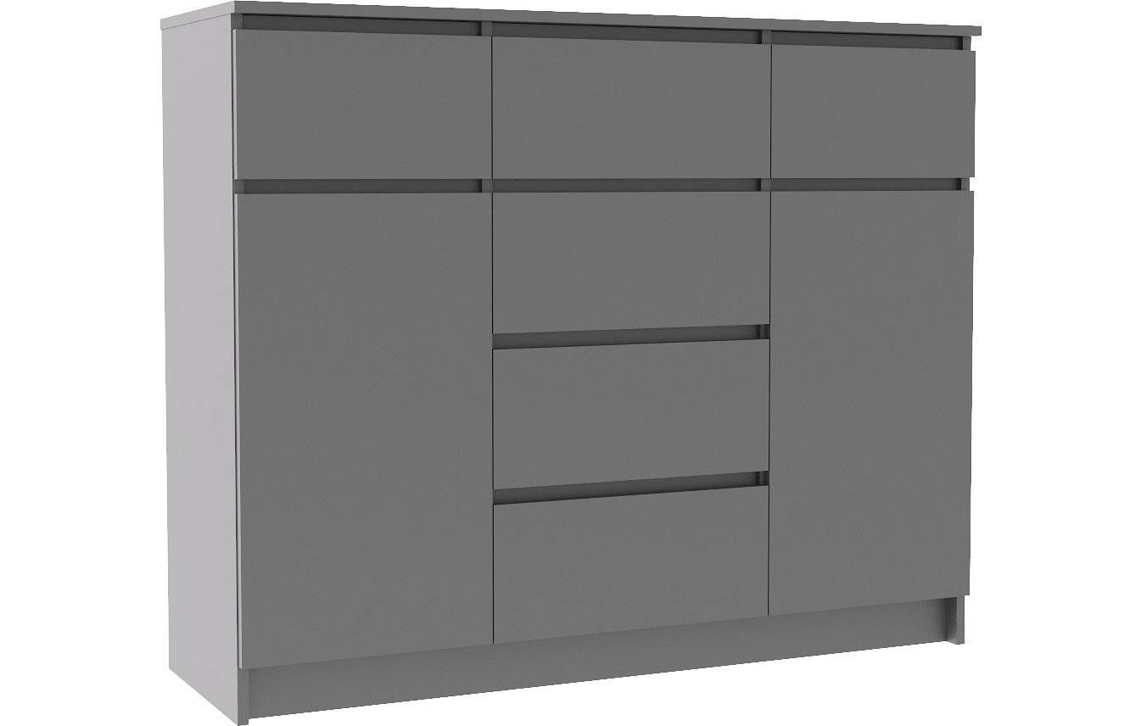
Шкаф(шир.1.6м)- шкаф(шир.1,2м.)- Шкаф угловой Шкаф(шир.90 см) Шкаф(шир.80 см шкаф(шир.400
27 000 руб. 22 000 руб. 20 000 руб 16700 руб. 14500 руб. 11000 руб.
Шир.700 мм
Шир.800 мм
Стол – 12400 руб. Стол-7500 руб. Стол -9500 руб. Стеллаж – 9500 руб. Комод -10200 руб. Комод – 7200 руб.
Шир.1600 мм
Шир.1200 мм
Шир.1380 мм
Шир.1200 мм
Комод – 15200 руб. Комод – 11600 руб. Комод – 13500 руб. Комод – 12600 руб.

Slide 6
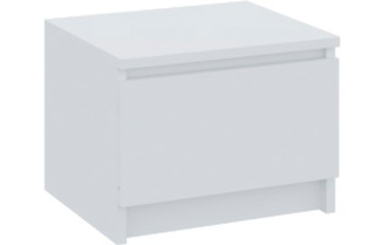
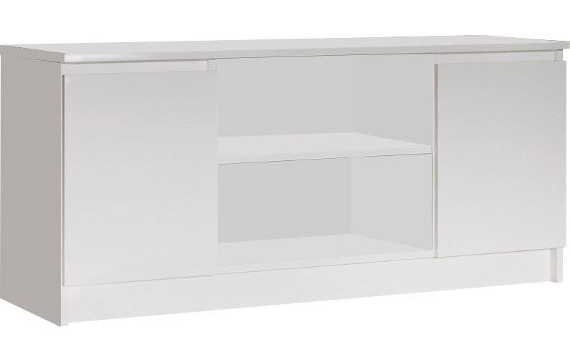
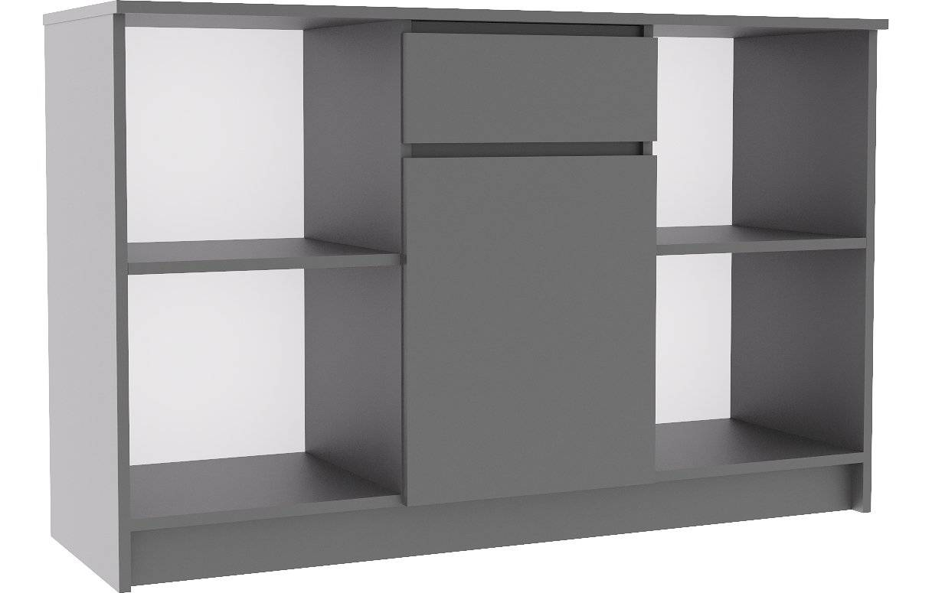
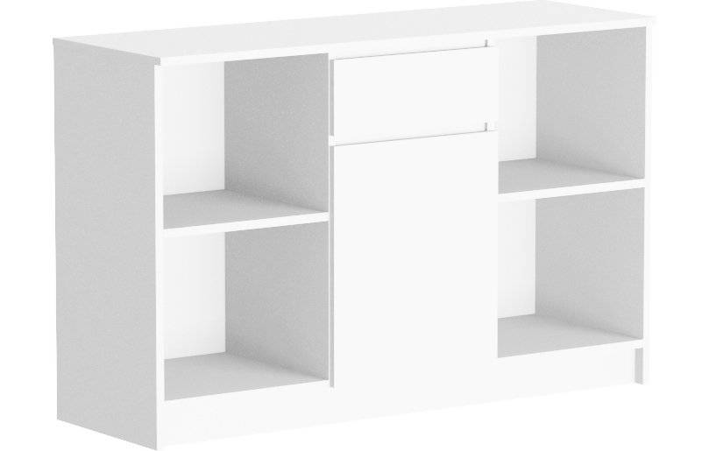
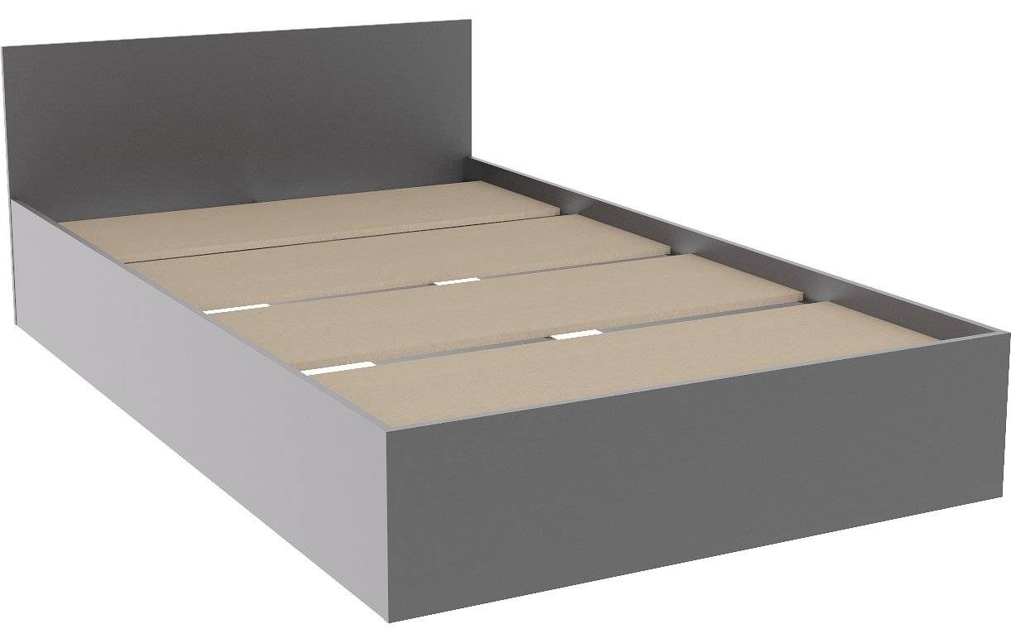
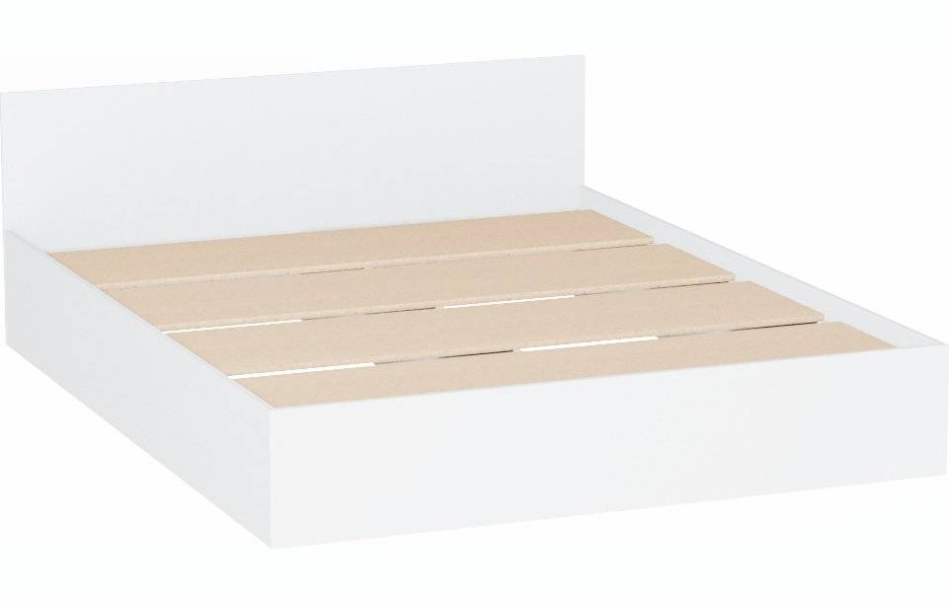
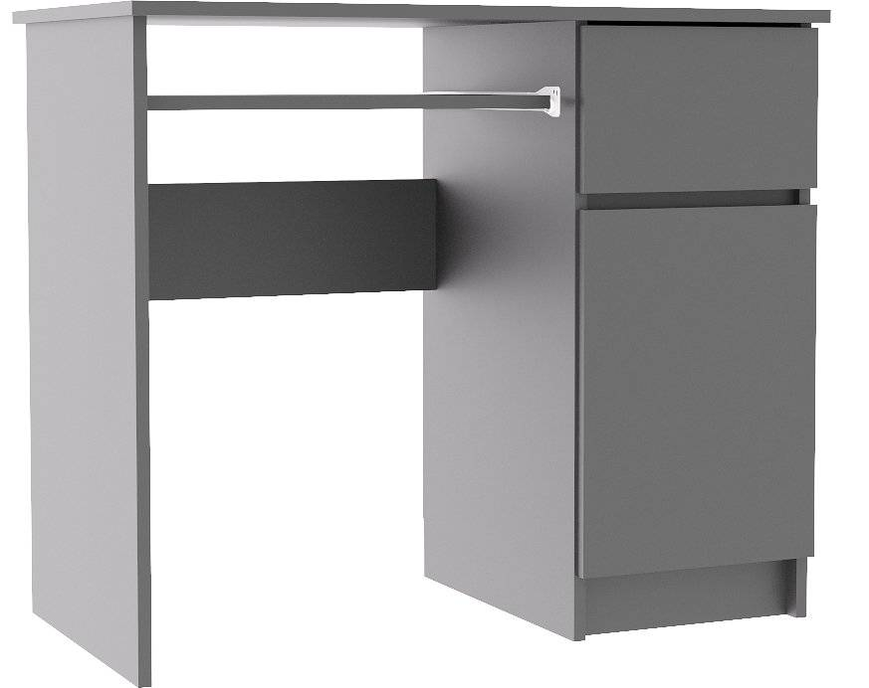
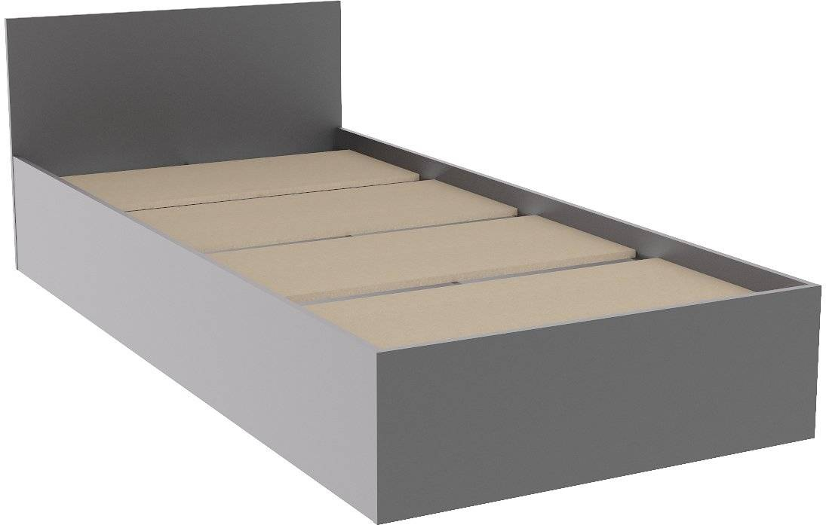
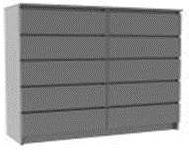
Тумба – 4100 руб. Тумба для обуви Тумба под ТВ шир.1200 мм Тумба под ТВ шир.1200 мм
2100 руб. 8400 руб. 6700 руб.
Стол шир.900 мм Кровать шир.900 мм Кровать 1200 мм Кровать 1600 мм
7000 руб. 7900 руб. 9200 руб. 10800 руб.
Комод шир.1200
13200 руб.
Стеллаж открытый
4100 руб.

